Slide 1
個人防護用品資訊統整平台
台美防疫松提案
PPE Information Integration System
屁屁衣免排隊 團隊 熱情推薦

Slide 2
痛點
1
資訊缺乏造成個人防護用品搶購與價格哄抬，
民眾無法買到相關個人防護用品(PPE)。
決策官員無法即時掌握個人防護用品(PPE)
整體以及各地區之銷售狀況，導致資源分配不均。
2
決策官員無法事先預測個人防護用品(PPE)
銷售與價格失衡狀況。
3

Slide 3






面對痛點的使用者角色
個人防護用品
陳滿春媽媽-一般民眾
我希望知道是否有足夠的個人防護用品可以買、哪裡買
王有才-政府官員
我希望掌握個人防護用品銷售狀況，好進行分析與預測，解決民眾買不到的痛點

Slide 4
面對痛點的使用者-陳滿春媽媽
陳滿春媽媽-一般民眾
角色與經歷
我是一個家庭主婦，因為疫情嚴重，需要購買個人防護用品
我希望知道是否有足夠的個人防護用品可以買、哪裡買
痛點
目標
技能與關心的議題
不知道我家附近的個人防護用品是否還有得買
不知道個人防護用品價格是否被哄抬
能知道我家附近哪裡有足夠的個人防護用品可以買
能知道個人防護用品是否有被哄抬價格
可以回報個人防護用品的販售狀況
賣個人防護用品的商店，包括是否有貨、價格等
成員
家人、小孩

Slide 5
面對痛點的使用者-王有才部長
王有才-政府官員
角色與經歷
我是一個政府官員，因為疫情嚴重，憂心民眾無法買到足夠的個人防護用品
我希望掌握個人防護用品 銷售狀況，好進行分析與預測，解決民眾買不到的痛點
痛點
目標
技能與關心的議題
無法即時掌握或預測個人防護用品銷售狀況
個人防護用品資源分配不均
掌握個人防護用品銷售狀況
可整合其他資料進行分析，預測個人防護用品銷售狀況，進行超前佈署
讓個人防護用品可進行合理調度分配
個人防護用品銷售狀況
成員
其他政府官員

Slide 6
提案目的與目標
目的
目標
建置個人防護用品資訊統整平台，利用相關發票資料輔以群眾自發回報機制，進行個人防護用品資訊之整合、分析、預測與告警服務，以提供民眾與決策官員完整與透明化的個人防護用品整合資訊服務
讓民眾知道個人防護用品的購買資訊，輔助民眾採買判斷；亦可自主回報個人防護用品的販售狀況，強化即時物資訊息
民眾透過智慧推薦，搭配簡易圖表，提供最佳推薦資訊與售罄時之建議方案；主動推播，快速掌握訊息不漏接
讓決策官員掌握個人防護用品物資銷售狀況，並透過資料分析，預測可能的供需失衡並進行超前佈署，讓民眾能順利取得物資，降低民眾恐慌
讓決策官員可依據個人防護用品相關分析資料，合理調度分配資源，避免個人防護用品資源分配不均

Slide 7
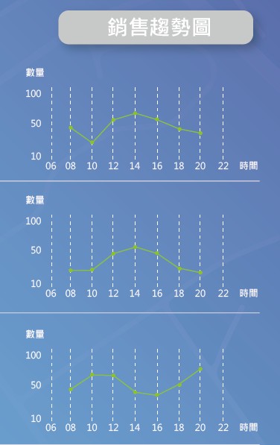
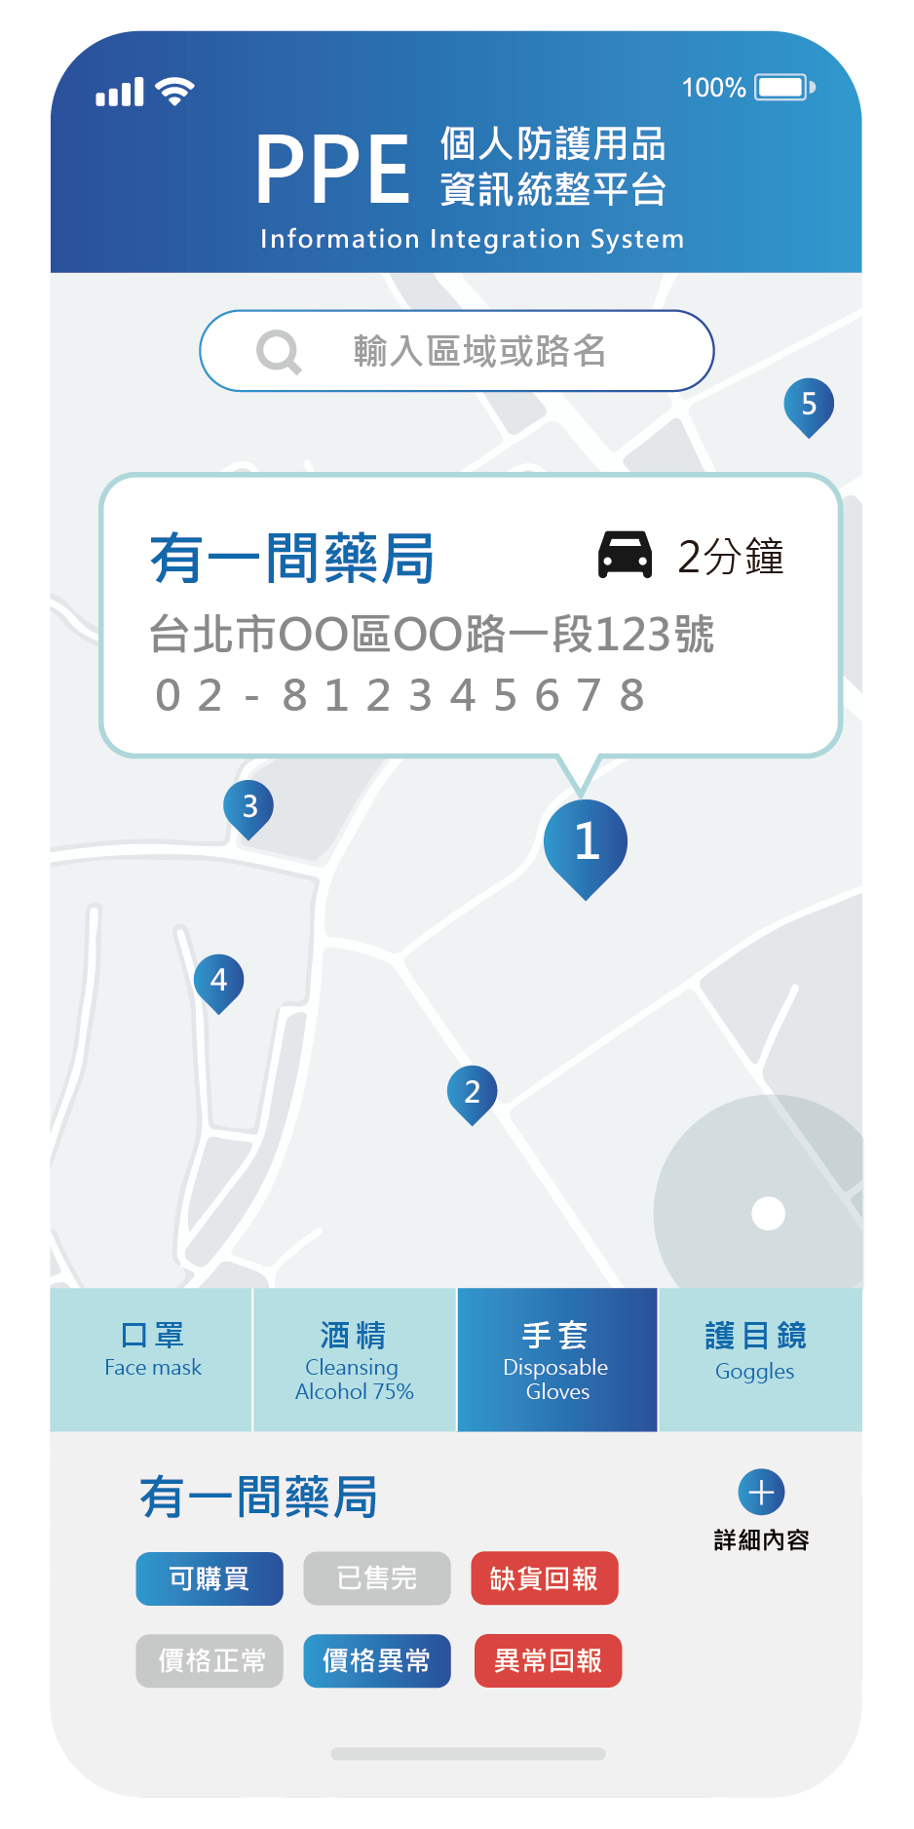
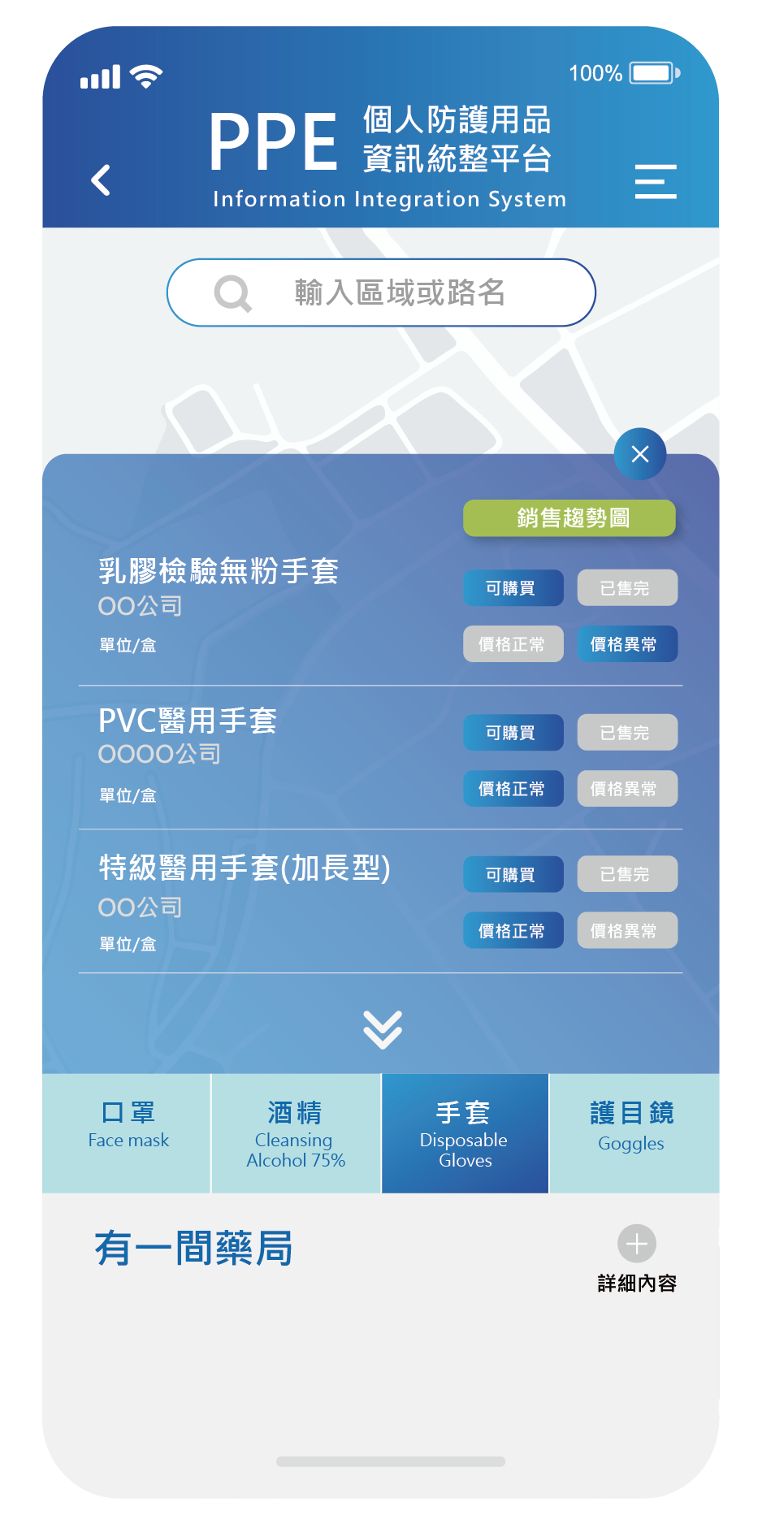
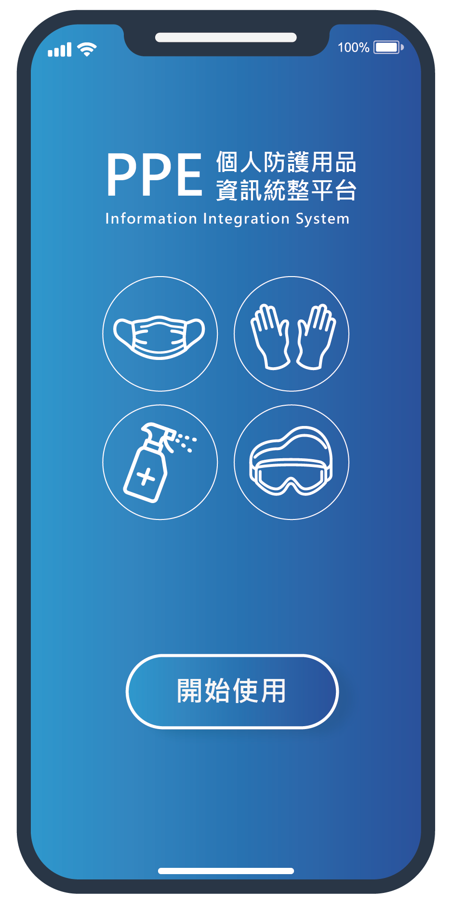
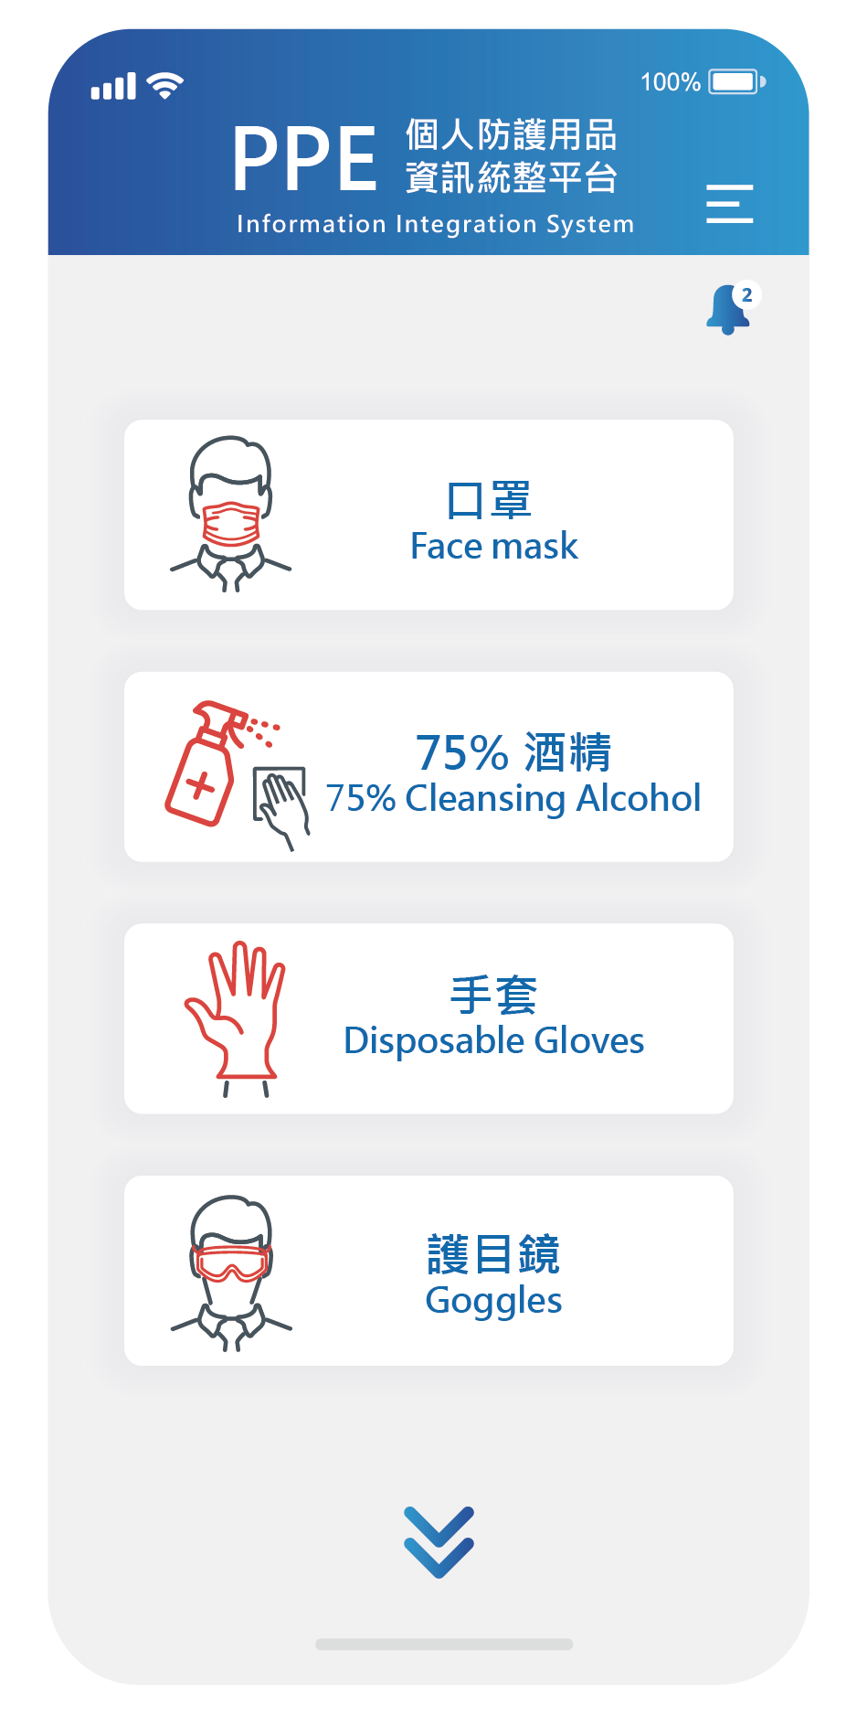
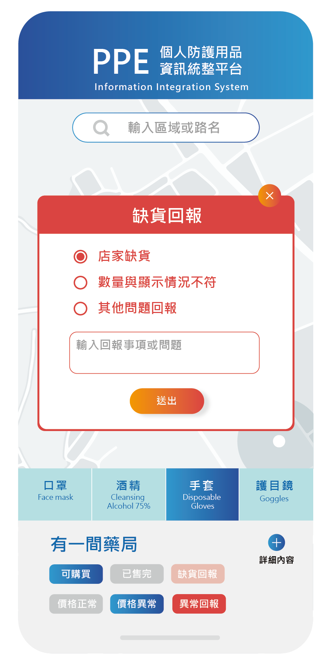
民眾使用情境一
提供物資詳細資訊 ；
多頁籤分類，資訊一覽無遺
地圖顯示系統推薦採買店家
陳滿春媽媽
一般民眾
提供歷史銷貨圖表，預測進貨時間，輔助民眾採買判斷
詳細資訊
查詢手套
顯示當店供貨狀態、售價資訊
提供民眾售罄、售價、相關資訊回報
回報

Slide 8
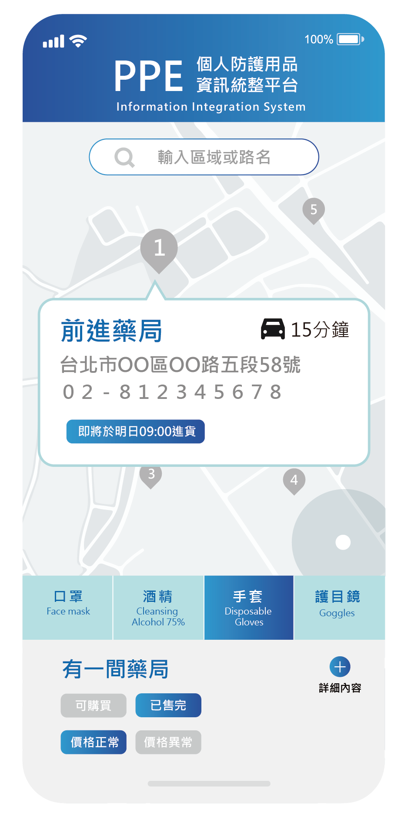

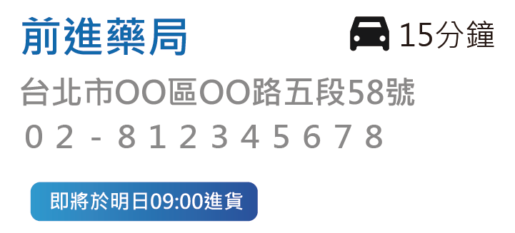
民眾使用情境二
建議民眾售罄時可行之採買時機與店家
提供物資銷貨趨勢圖，預測進貨時間，建議民眾採買時間
陳滿春媽媽
一般民眾
銷貨趨勢
查詢手套
推播提醒：主動式推播即時資訊，關注物資不漏接
推播資訊
我要回報

Slide 9
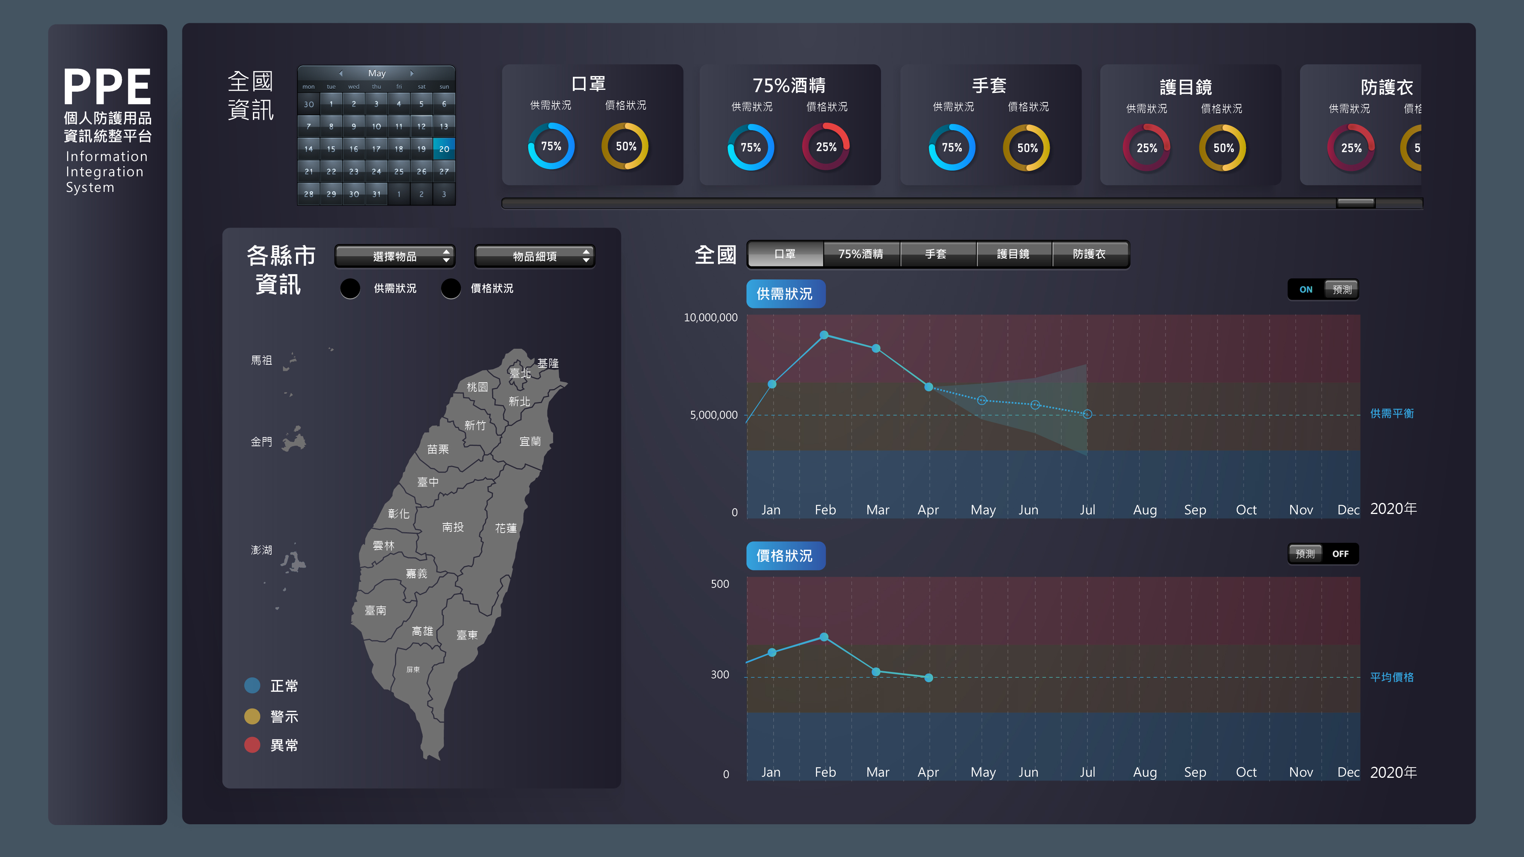

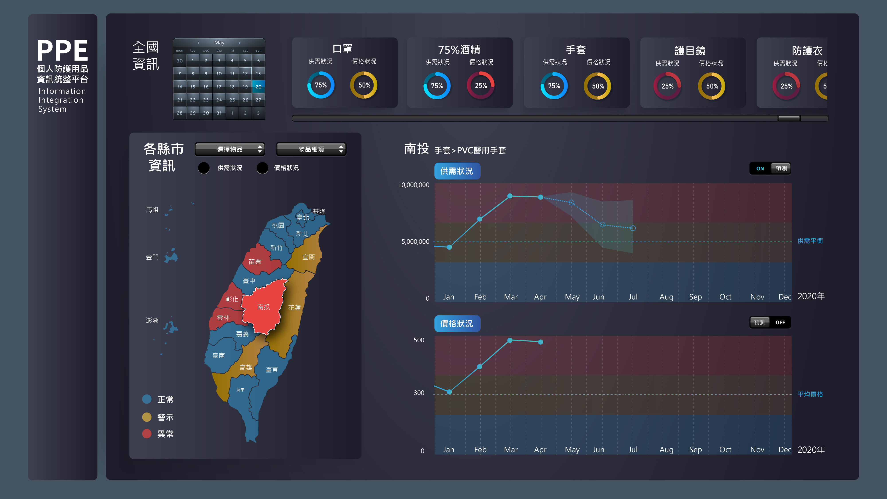
解決問題的使用情境
觀看全國PPE物資歷史銷售數量、售貨趨勢與預測結果，並提供告警功能
政府官員
觀看各區域PPE物資歷史銷售數量、售貨趨勢與預測結果，並提供告警功能

Slide 10
可以得到什麼效益
01
02
03
04
05
一般民眾
決策官員
決策官員
合理調配
因應不同的災難事件，拓展到其他不同救難物資資源的掌握與調配
可知道周遭商店販售狀況
可掌握整體 銷售狀況
事先預測 銷售狀況並 超前佈署
各地區個人防護用品資源

Slide 11

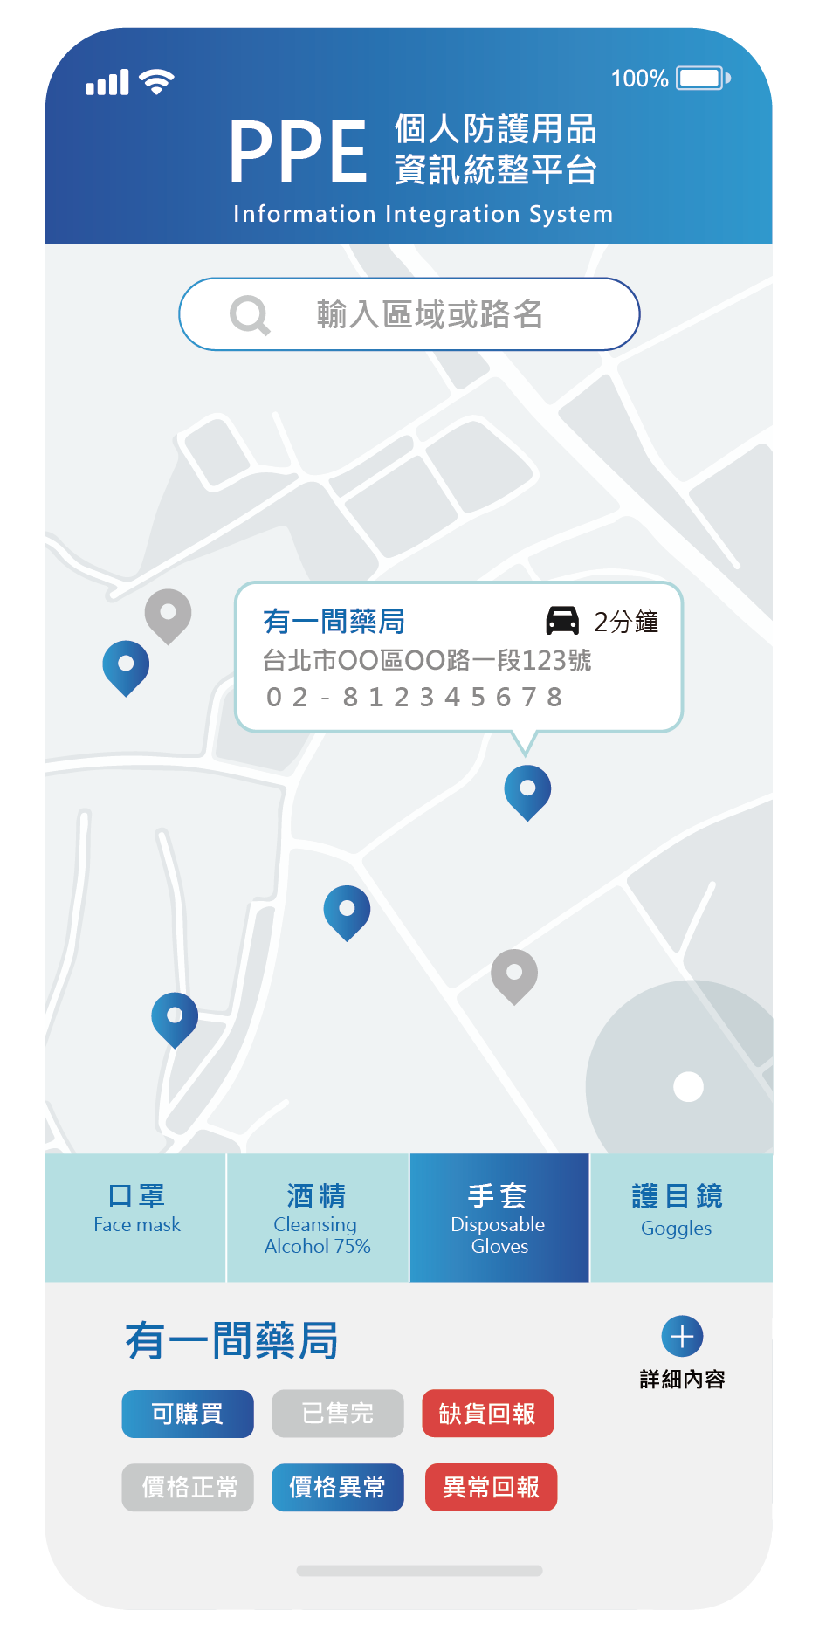
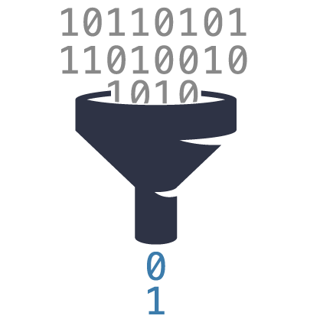



如何解決問題-架構與流程
個人防護用品資訊統整系統
資料匯流
資料整合
資料分析
前端
資料服務
財政部雲端資料庫
發票資料檔(每日更新)
批次資料
一般民眾
軟體服務層
一般民眾
Storage | Database
用戶自主上傳之即時串流資料（Stream）
資料集平台
高品質網路
高可用儲存
高效能計算
政府官員
批次資料
硬體服務層

Slide 12
軟體服務流程圖
軟體服務層
資料匯流
資料整合
資料分析
前端資料服務
批次
資料
批次資料擷取
資料清理
統計模型
PPE資訊整合
查詢服務
從財政部批次抓取發票資料
對非結構化資料進行欄位與資料擷取
提取"時間",”購買地址””數量”, "金額"等成為結構化資料
刪除非必要欄位與資料
資料缺漏處理
資料型別轉換
資料一致性檢查
建立各種物資之供應統計分類資訊(狀態紅綠燈)
建立各種物資之波動統計連續資訊(趨勢圖表)
建立物資數據模型與資訊，提供圖表或紅綠燈狀況資訊等所需資料
使用者附近資料查詢
歷史供需資料查詢
歷史金額波動查詢
地區供需查詢
指定物資之全國相關資料查詢
資料聚合
即時
串流
資料
將指定資料根據時間區段整合
將指定資料按特定地區整合
進行來源為"批次資料"與"串流資料" 的資料整併
串流資料擷取
預測分析
預測與警示服務
從民眾上傳之資料佇列中抓取物資相關資訊
對非結構化資料進行欄位與資料擷取
提取"時間",”購買地址”,”供貨狀況”等成為結構化資料
建立供應與需求資料之預測規則
建立歷史物資供需消長之預測規則
提供各類規則給預測與警示服務
全國現有物資異常告警
地區現有物資異常告警
銷售金額異常告警
去識別化
有個資疑慮之數值欄位進行"概化處理"
有個資疑慮的直接識別欄位進行"假名化處理"或刪除
不同資料表的勾稽處理

Slide 13
屁屁衣免排隊 團隊
成員
游輝宏 孫振凱
陳威宇 劉淑馨

